Slide 1
Прилади радіаційної розвідки та дозиметричного контролю

Slide 2
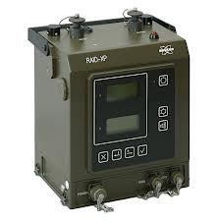
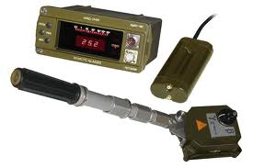
Для організації захисту населення від уражальної дії зброї масового знищення, зокрема від радіоактивного і хімічного зараження, проводяться вимірювання стану навколишнього середовища за допомогою спеціальних приладів, деякі з яких ми розглянемо.

Slide 3
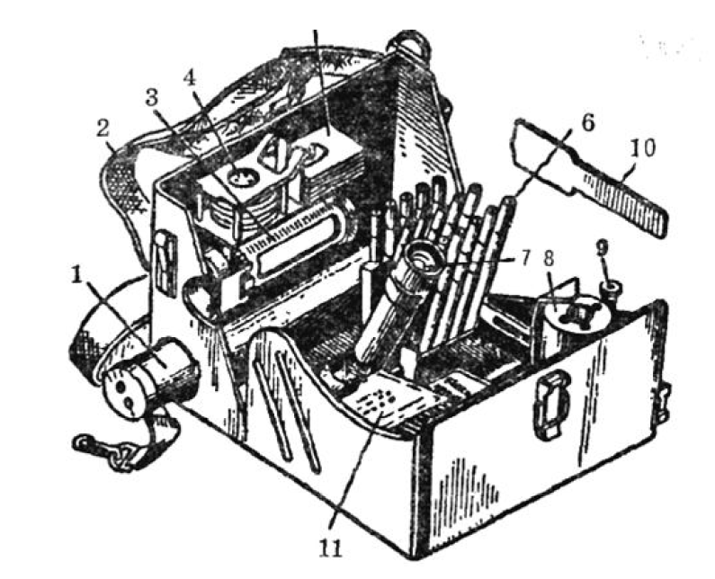
Військовий прилад хімічної розвідки (ВПХР)
ручний насос;
плечовий ремінь з тасьмою;
насадка до насоса;
захисні ковпачки для насадки;
протидимні фільтри;
патрон грілки;
електричний ліхтар;
корпус грілки;
штир ;
лопатка;
індикаторні трубки в касетах.

Slide 4
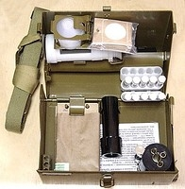
Військовий прилад хімічної розвідки (ВПХР)
Військовий прилад хімічної розвідки (ВПХР) служить для визначення у повітрі, на місцевості, на техніці наявності отруйних речовин: зарину, зоману, іприту, фосгену, дифосгену, синильної кислоти, хлорціану, а також парів У-газів у повітрі.
Принцип визначення наявності і типу ОР полягає в примусовому, за допомогою всмоктувального насоса, прокачуванні крізь індикаторні трубки повітря. Зміна кольору наповнювача індикаторних трубок свідчить про наявність, приблизну концентрацію і групу ОР.

Slide 5
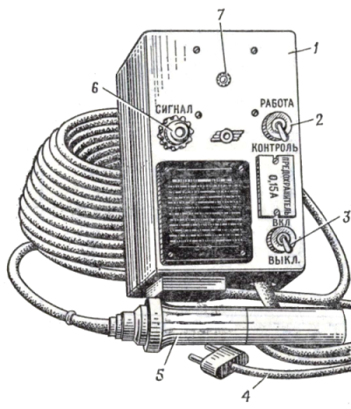
Індикатор-сигналізатор ДП-64
1 - пульт сигналізації;
2 - перемикач "робота-контроль";
3 - перемикач "Вкл. - Вимкнено";
4 - кабель живлення;
5 - датчик;
6 - неонова лампочка;
7 - динамік.

Slide 6
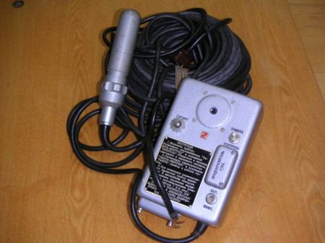
Індикатор-сигналізатор ДП-64
Індикатор-сигналізатор ДП-64 призначається для постійного нагляду та визначення початку радіоактивного зараження. Прилад працює в режимі спостереження і забезпечує звукову та світлову сигналізацію через 3 сек. після досягнення рівня радіації — випромінювання 0,2 Р/год. Наявність г випромінювання визначається за спалахами неонової лампочки та звуковим сигналом. Пульт встановлюється в приміщенні, а датчик розміщується ззовні. Живлення приладу здійснюється від мережі напругою 220/127 В або акумулятора.

Slide 7
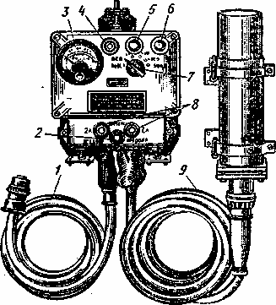
Бортовий рентгенометр ДП-ЗБ
1 - кабель живлення;
2 - кнопка "Перевірка";
3 - мікроамперметр;
4 - лампа підсвітки;
5 - вказівник положення перемикача;
6 - лампа світлової індикації;
7 - перемикач піддіапазонів;
8 - запобіжники;
9 - кабель виносного блоку.

Slide 8
Бортовий рентгенометр ДП-ЗБ
Бортовий рентгенометр ДП-ЗБ призначений для вимірювання потужності дози гама-випромінювань на місцевості з рухомих об'єктів.
Технічні дані:
— діапазон вимірів — 0,1 : 500 Р\год.;
— похибка виміру — ± 10% (на першому піддіапозоні ±15%);
— діапазон вимірів розділений на 4 піддіапазони (х1, х10, х100, 500).
Принцип дії: під впливом випромінювання на іонізаційну камеру виникає іонізаційний струм, який пропорційний потужності дози. Мікроамперметр реєструє середнє значення струму.

Slide 9
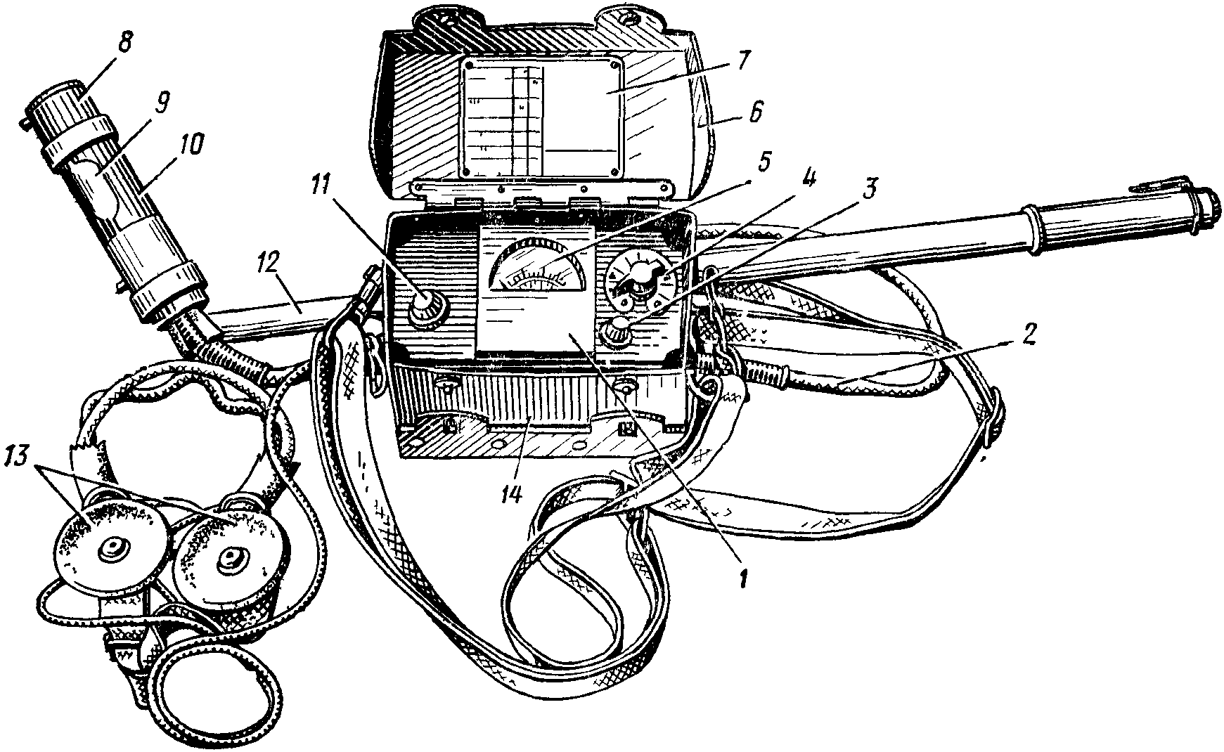
Вимірювач потужності дози (рентгенометр) ДП-5В
1 - вимірювальний пульт;
2 - кабель;
3 - кнопка скидання показань;
4 - перемикач під діапазонів;
5 - мікроамперметр;
6 - кришка футляра;
7 - таблиця граничних значень зараження об’єктів;
8 - блок детектування;
9 - поворотний екран;
10 - контрольне джерело;
11 - тумблер підсвічування;
12 - подовжувальна штанга;
13 - навушники;
14 - футляр.

Slide 10
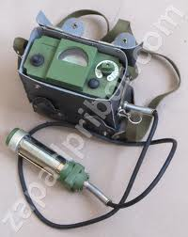
Вимірювач потужності дози (рентгенометр) ДП-5В
Вимірювач потужності дози ДП-5В призначається для вимірювання рівнів гамма-радіації і радіоактивного зараження різних предметів за гамма-випромінюванням, а також може виявляти бета-випромінювання.
Потужність дози гамма-випромінювання визначається в мР/г або Р/г. Діапазон вимірювання від 0,05 мР/г до 200 Р/г. Прилад має шість піддіапазонів і звукову індикацію на всіх піддіапазонах, окрім першого.
Прилад забезпечує вимірювання в інтервалах температур від –0 до +50˚C та відносній вологості повітря 65±15%. Живлення приладу здійснюється від трьох елементів А-336, що забезпечує безперервну роботу приладу протягом 10 год., або від АКБ з напругою 12 або 24 В через розподільник. Маса приладу з елементами живлення 3,2 кг, в упаковці – 8,2 кг.

Slide 11
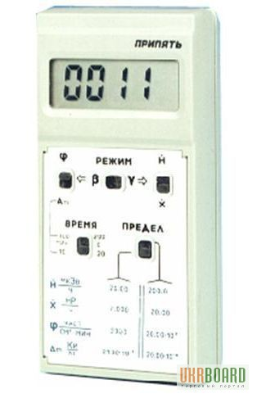
Радіометр РКС-20.03 «Прип'ять»
Радіометр РКС-20.03 «Прип'ять» дає змогу вимірювати:
величину зовнішнього гамма-фону;
рівні забруднення радіоактивними речовинами житлових та и громадських приміщень, територій, різних поверхонь;
сумарний вміст радіоактивних речовин (без визначення ізотопного складу) в продуктах харчування та інших об’єктах зовнішнього середовища (рідких та сипучих).
Діапазон вимірювань РКС-20.03:
потужність експозиційної дози гамма-випромінювань від 0,01 мР/год до 20 мР/год;
потужності еквівалентної дози гамма-випромінювань від 0,1 мЗв/год до 200 мЗв/год.
щільності потоку бета-випромінювань від 10 до 20×103 часток/хвилину x см2;
питомої активності від 1×10-7 до 2 x 10-5 Кюрі/кг.
Джерело живлення гальванічний елемент типу «Корунд» або зовнішнє джерело живлення постійної напруги від 4.7 до 12 В (Наприклад блок живлення «Електроніка Д2-10 М»).

Slide 12
Дякую за увагу

